Slide 1
Муниципальное бюджетное дошкольное образовательное учреждение
Детский сад № 14 г. Амурска Амурского муниципального района Хабаровского края
ИНТЕГРАЦИЯ
ЛОГИКО-МАТЕМАТИЧЕСКОГО
И ЭКОНОМИЧЕСКОГО
РАЗВИТИЯ
Подготовила:
Прокопичева Валентина Анатольевна,
воспитатель

Slide 2
ИГРОВЫЕ СЛОВЕСНЫЕ НАГЛЯДНЫЕ ПРАКТИЧЕСКИЕ
ФОРМЫ И МЕТОДЫ
Исследование
Экспериментирование
Игры
Игровые упражнения
Игровые приемы
Беседа
Объяснение
Рассуждение
Рассказ
Пояснение
Наблюдение
Просмотр фильмов
Рассматривание предметов, плакатов. картин

Slide 3
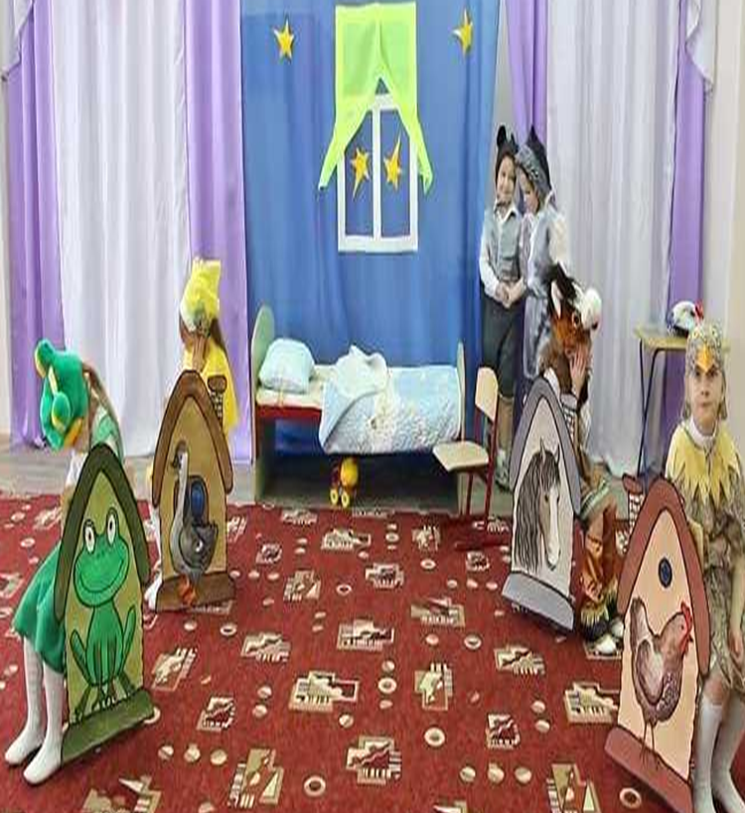
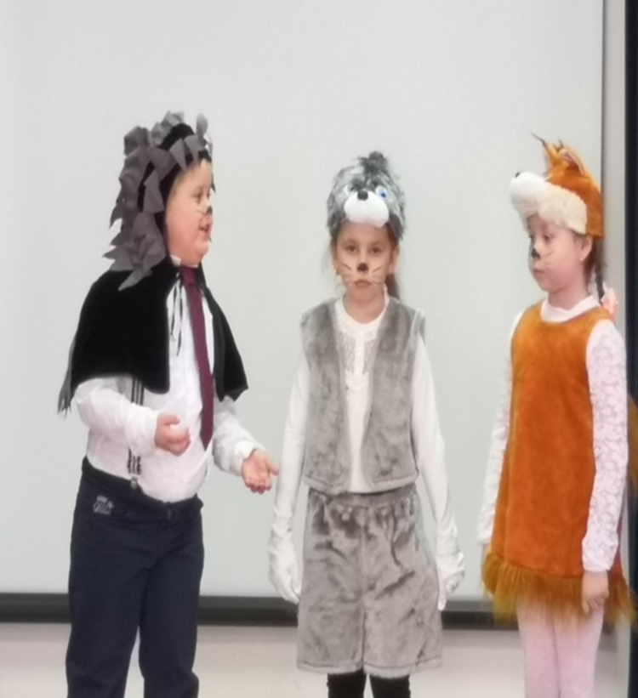
ИНТЕРАКТИВНЫЙ
МИНИ-СПЕКТАКЛЬ

Slide 4
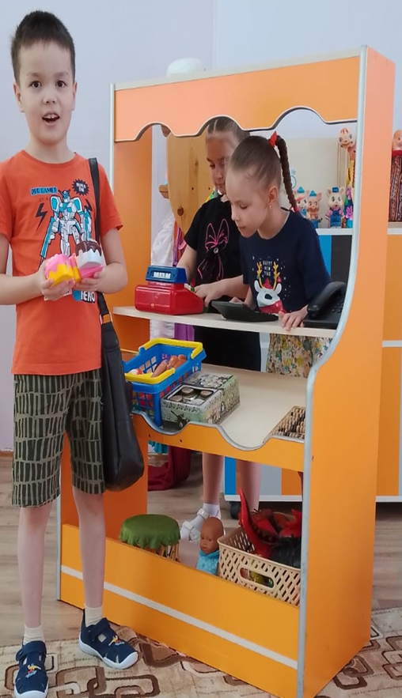
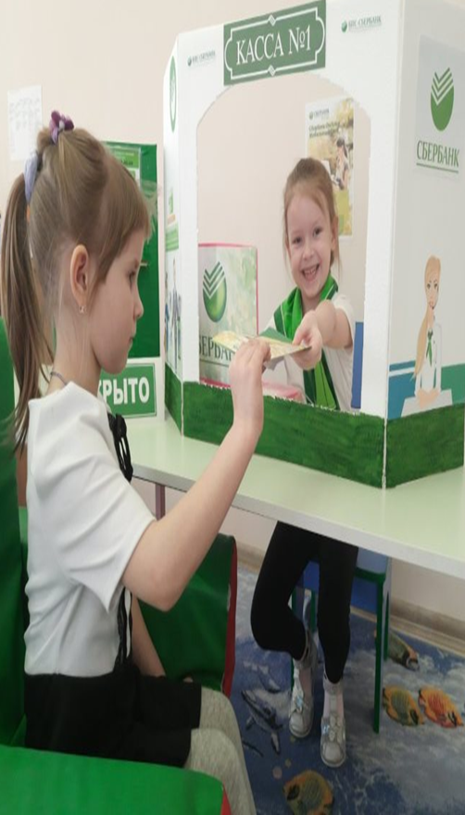
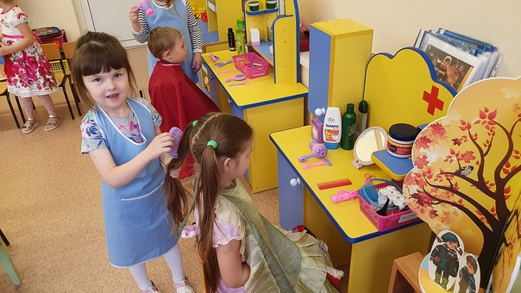
СЮЖЕТНО–РОЛЕВЫЕ ИГРЫ

Slide 5
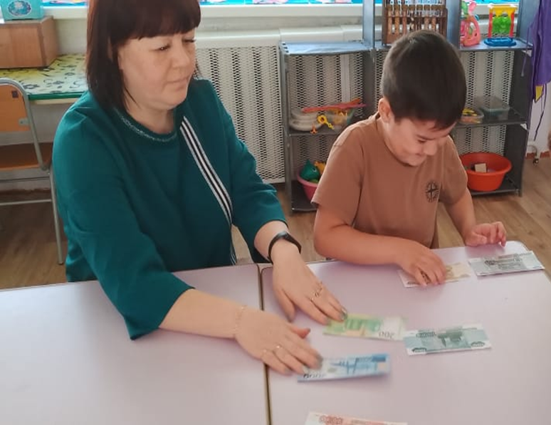
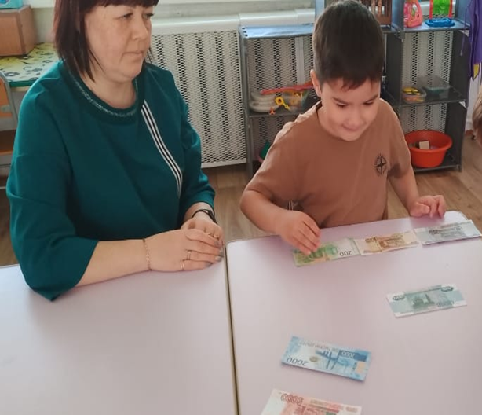
СИТУАЦИОННАЯ ЗАДАЧА

Slide 6
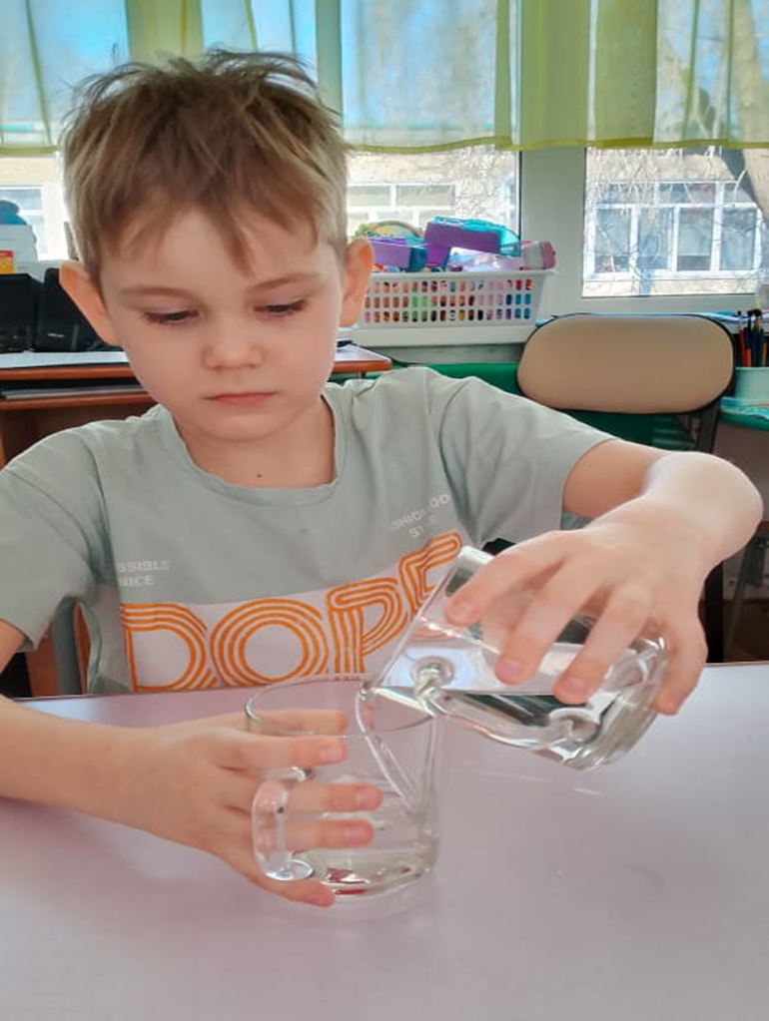
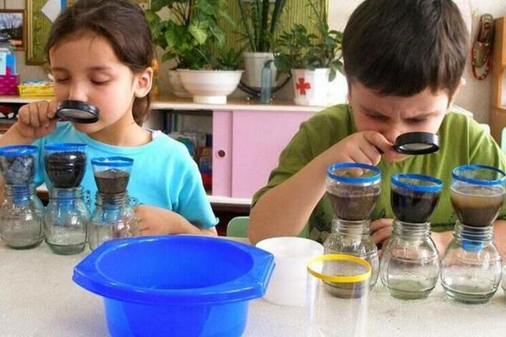
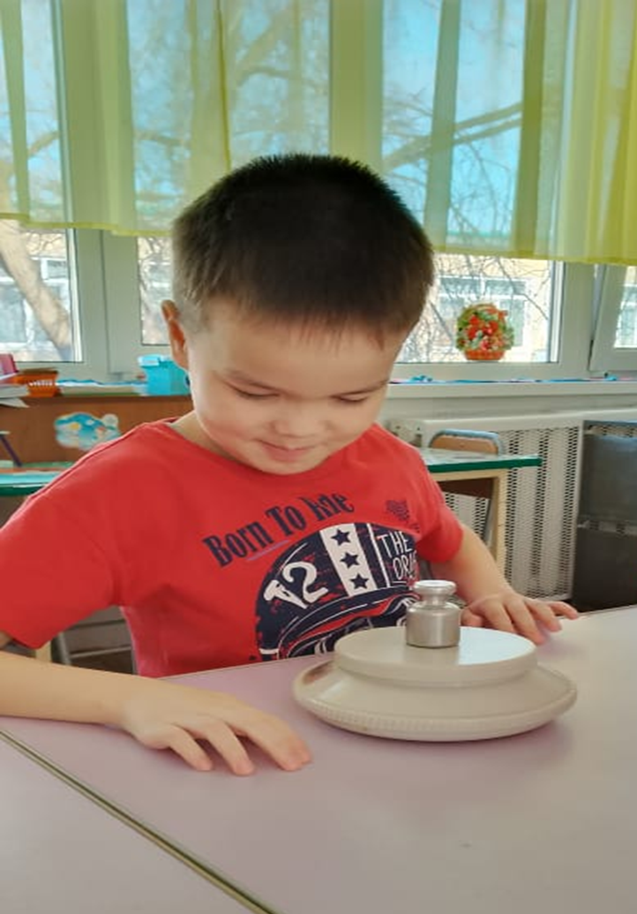
ЗАНЯТИЯ-ИССЛЕДОВАНИЯ

Slide 7
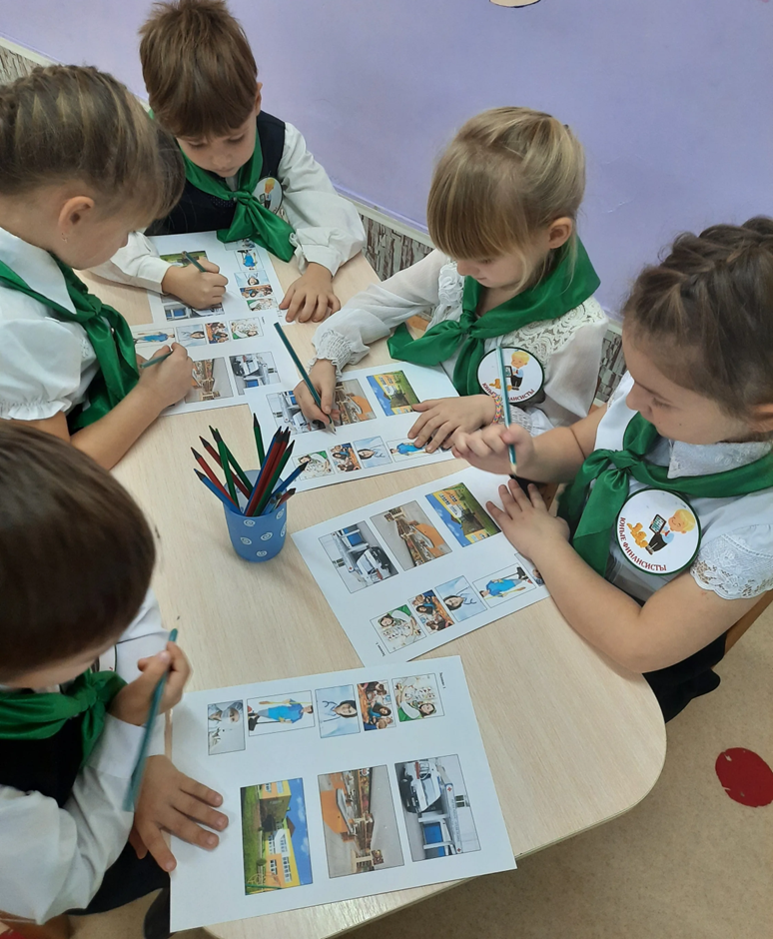
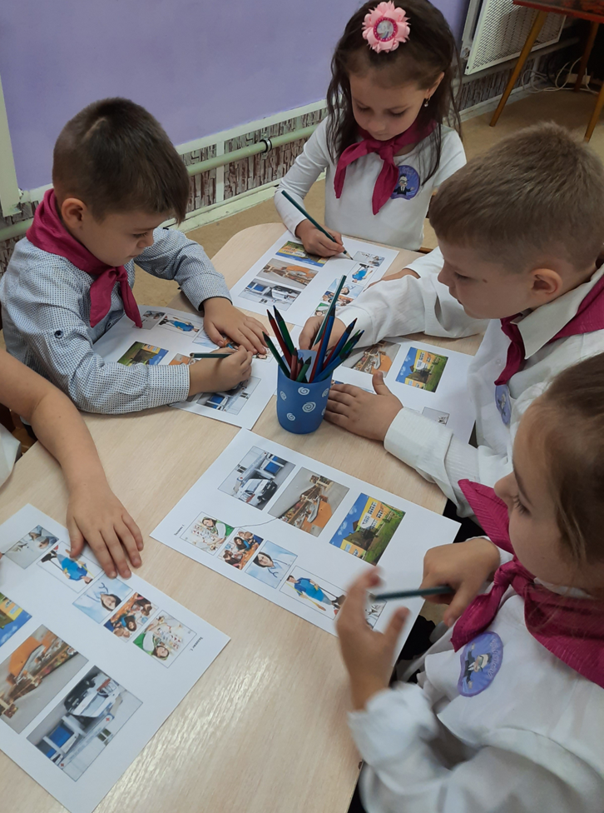
ВИКТОРИНЫ И КОНКУРСЫ

Slide 10
СПАСИБО
ЗА
ВНИМАНИЕ

